Slide 1

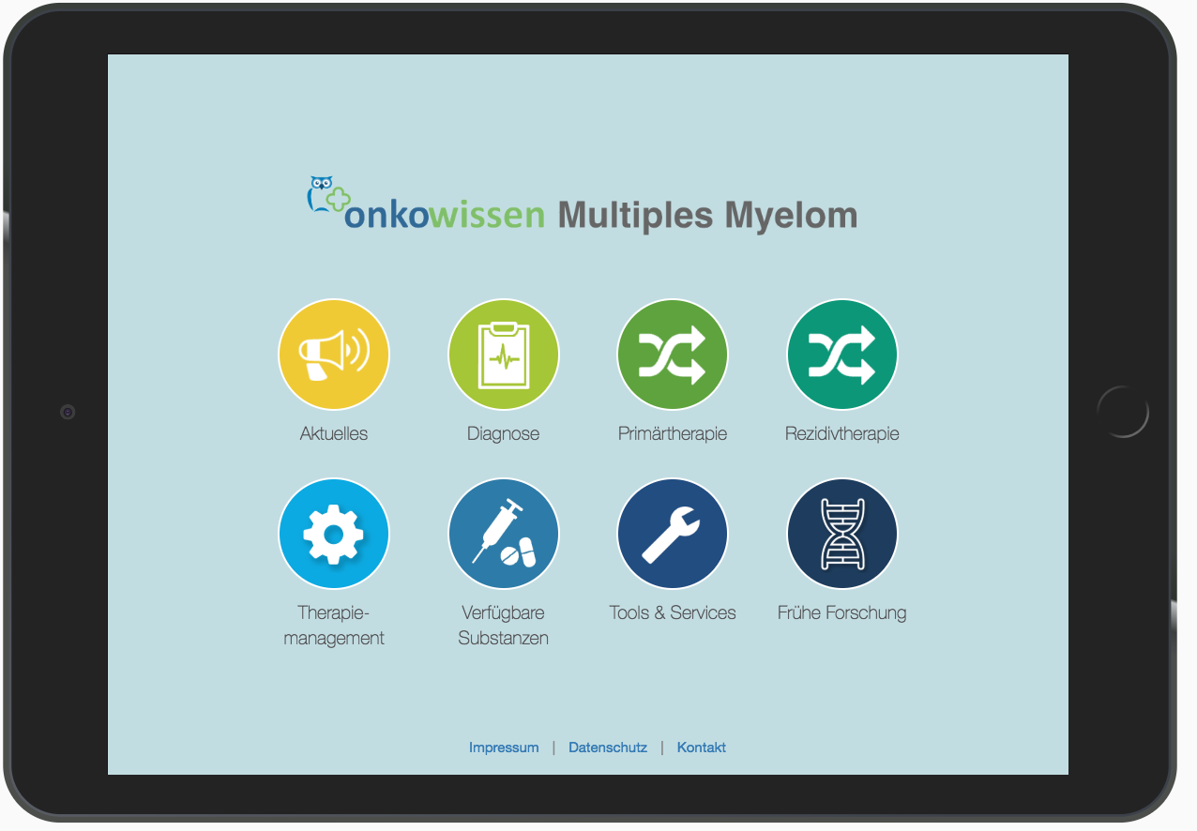
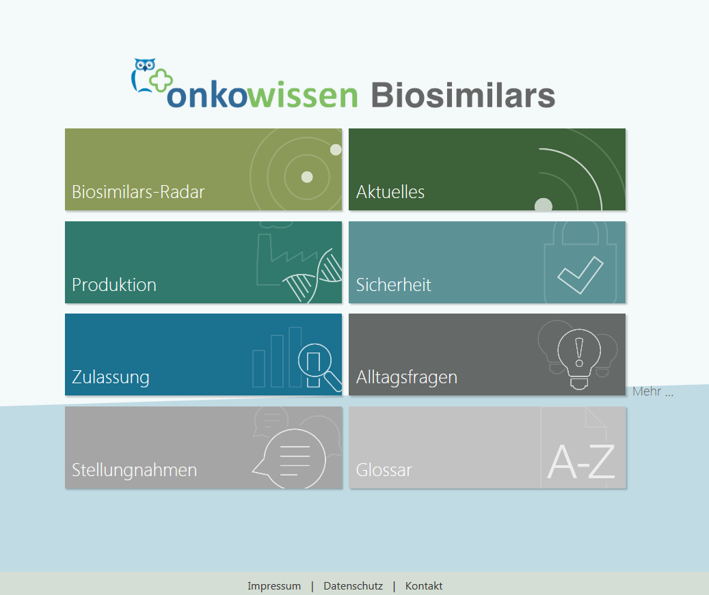
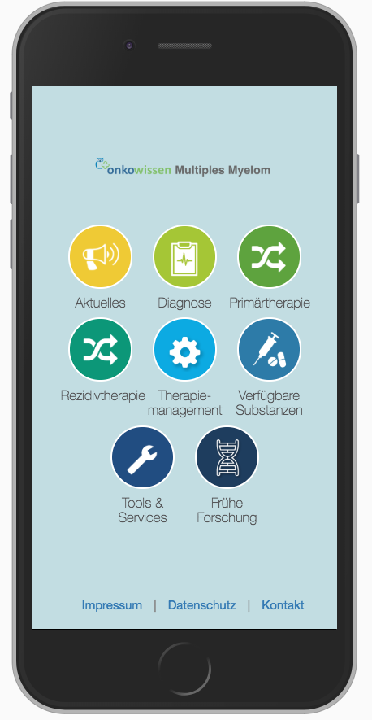
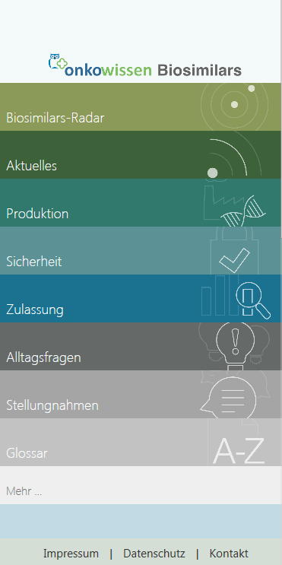


Biosimilars
...die App rund um das Thema „Biosimilars“
SC-AT-NP-00093 05.23

Slide 2
Biosimilars
Aktuell
Produktunabhängig
Multimodal
Fachkreisgeschützter Zugang
Transparent
Herstellerunabhängig

Slide 3
Biosimilars
Digitaler, schneller und aktueller Zugang über App und Webversion
  Educational Tool für Fachkreise, Ärzte und die nächste Generation der Behandler

Slide 4
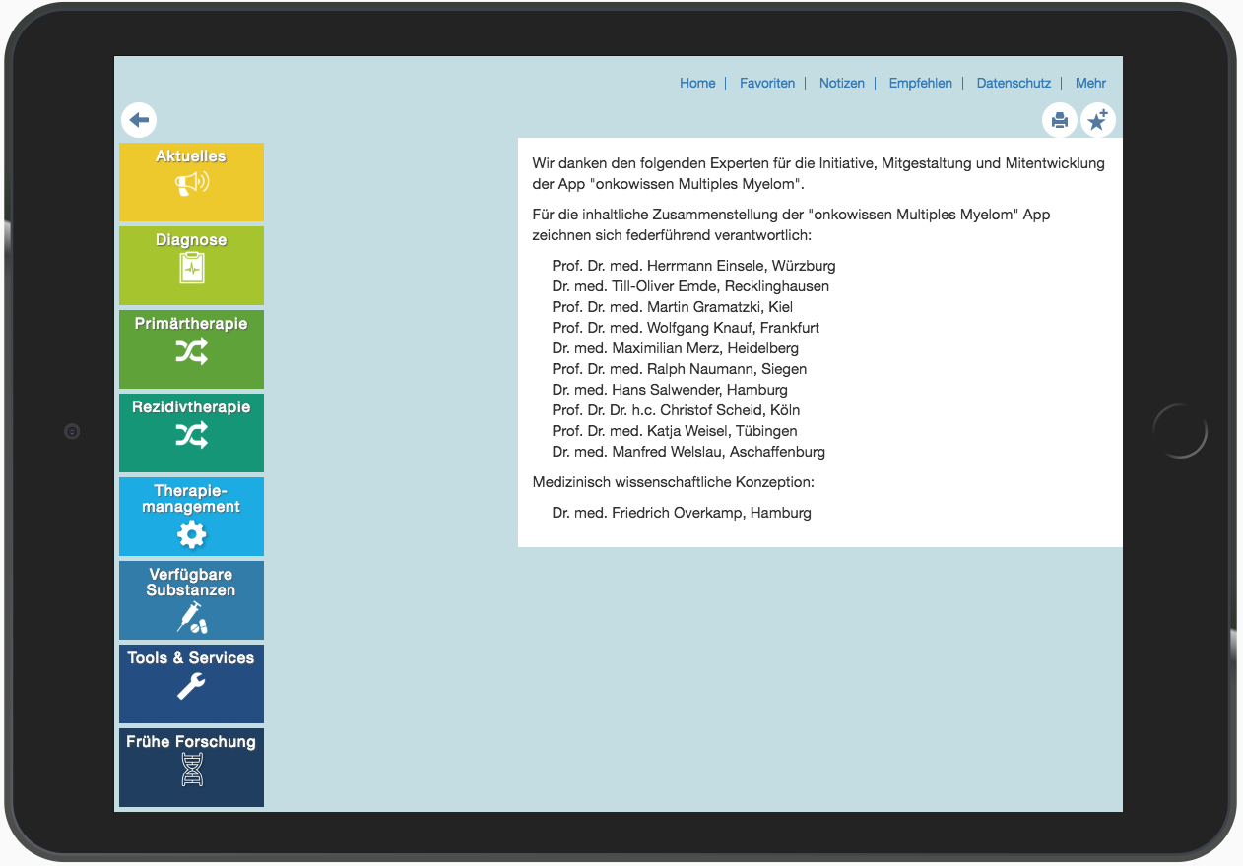
Biosimilars
  Von Experten für Experten
PD Dr. med. Hans-Christian Kolberg, Bottrop
Prof. Dr. med. Hartmut Link, Kaiserslautern
Prof. Dr. rer. Nat. Hans-Peter Lipp, Tübingen
Prof. Dr. med. Michael Patrick Lux, Paderborn
Prof. Dr. med. Diana Lüftner, Berlin
Prof. Dr. med. Helmut Neumann, Mainz
Dr. med. Jörg Schilling, Berlin
Prof. Dr. med. Andreas Schneeweiss, Heidelberg
PD Dr. med. Philipp Sewerin, Düsseldorf
Prof. Dr. med. Hans Tesch, Frankfurt
PD Dr. med. Marc Thill, Frankfurt/Main
Prof. Dr. med. Lorenz Trümper, Göttingen
Prof. Dr. med. Markus Wallwiener, Heidelberg
Prof. Dr. med. Achim Wöckel, Würzburg

Slide 5

Biosimilars
onkowissen.de GmbH
Kantstraße 26
97074 Würzburg
Tel. 0931 730416 0
team@onkowissen.de
Mit freundlicher Unterstützung von

